Slide 1
EAD na Esat
Curso de Formação de Autores para EAD

Slide 2
Objetivos do Curso
Formar autores de conteúdos para cursos a distância
Discutir os principais aspectos do planejamento e produção de materiais didáticos para programas de ensino a distância

Slide 3
Princípios Norteadores
Economicidade em recursos de produção (humanos e tecnológicos).
Diversidade de estratégias pedagógicas.

Slide 4
O Curso
Estrutura - Cinco módulos
Módulo 1 – Introdução à EAD
Breve contextualização da EAD, dos envolvidos, dos modelos e das ferramentas de mediação existentes.
Módulo 2 – Ambientes Virtuais de Aprendizagem
Discussão dos AVA com foco nas possibilidades pedagógicas que suas interfaces proporcionam.
Módulo 3 - Planejamento de Materiais Didáticos
Fluxo de produção de materiais didáticos para EAD.
Sistematização do processo por meio de formulários de planejamento.

Slide 5
O Curso
Módulo 4 – O Texto na EAD
A escrita de textos para educação a distância.
A organização dos conteúdos.
Os elementos que compõem a estrutura do texto.
Módulo 5 – Direitos Autorais
A legislação do direito autoral no Brasil.
Como o direito autoral afeta a produção de textos para EAD?
Alternativas ao direito autoral.

Slide 6
Dinâmica das Aulas
Ferramentas de Exposição de Conteúdo
Módulos de texto em PDF.
Apresentações em PowerPoint.
Aulas em vídeo de curta duração.
Ferramentas de Interação
Fóruns de discussão
Chat (bate-papo).
Texto Colaborativo.
Webconferências.
Teleconferências.

Slide 7
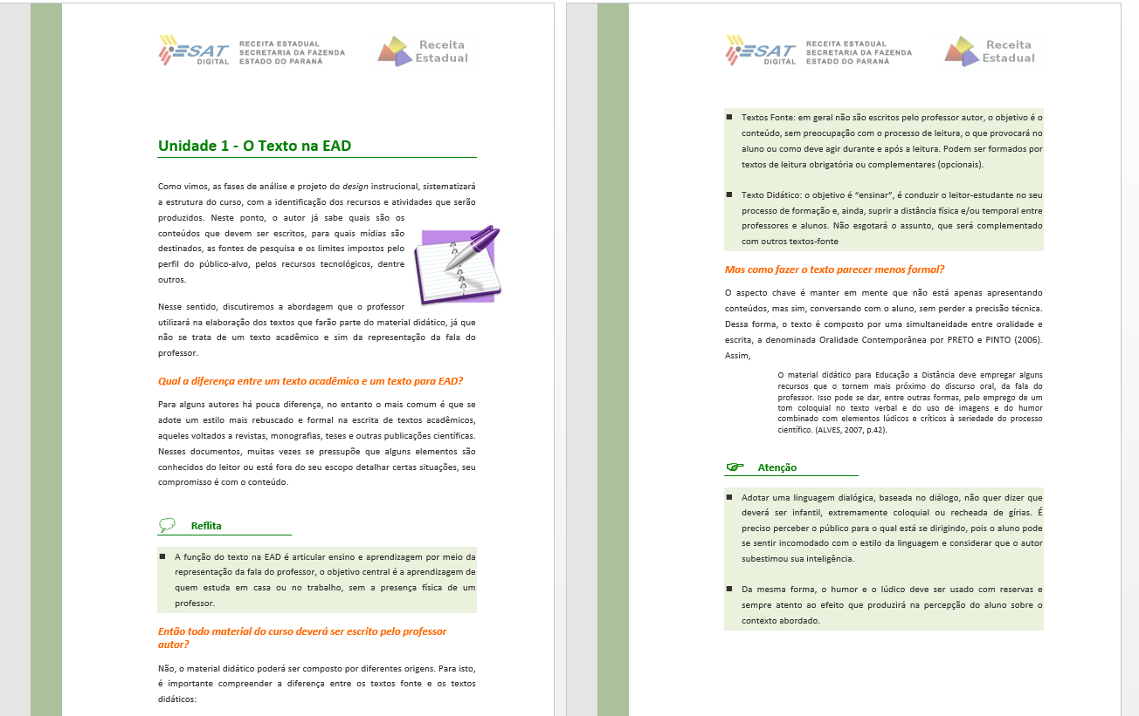

Slide 11
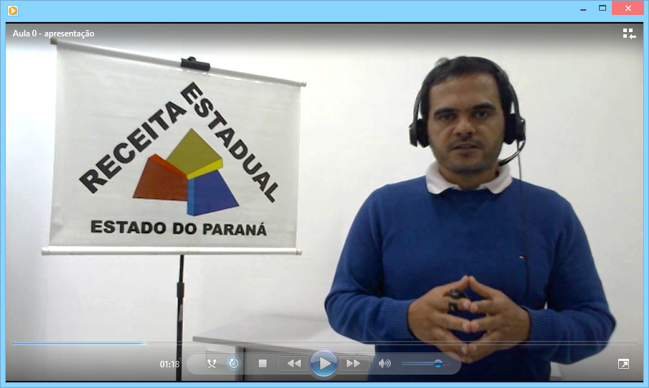

Slide 13
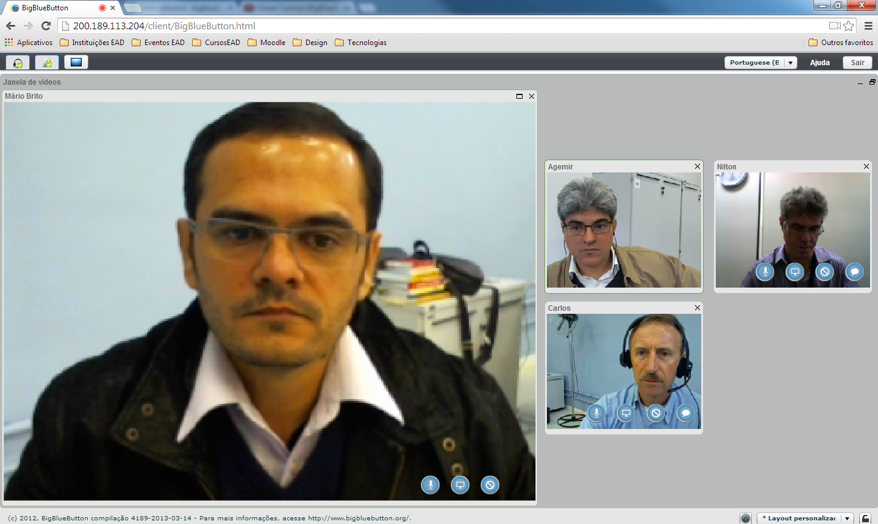

Slide 14
Avaliação Formativa
Conjunto de atividades que auxiliarão na compreensão do conteúdo.
Não computam nota.
Algumas são de participação obrigatória.
Exemplos
Questionários.
Jogos.
Chat (Bate-papo).
Fóruns de Discussão.
Experimentação de ferramentas do AVA.

Slide 15
Avaliação Somativa
Obtenção de Média 7,0 nas avaliações
Provas por meio de questionários.
Fóruns de Discussão.
Oficina de Planejamento de cursos.
Oficina de Produção de texto.

Slide 16
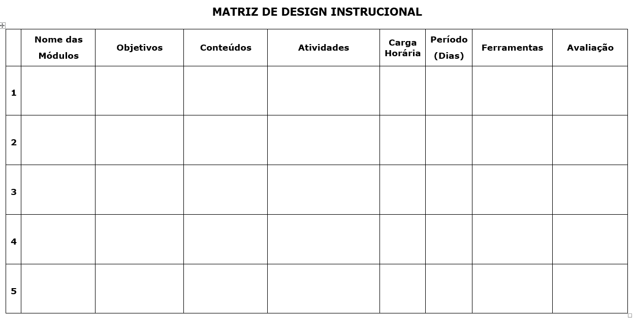
Formulários de Planejamento

Slide 17
Formulários de Planejamento

Slide 18
Formulários de Planejamento

Slide 20
EAD na Esat
Curso de Formação de Autores para EAD

